Slide 1

Présentation sécurité HTTPS
Axel & Matthieu

Slide 2
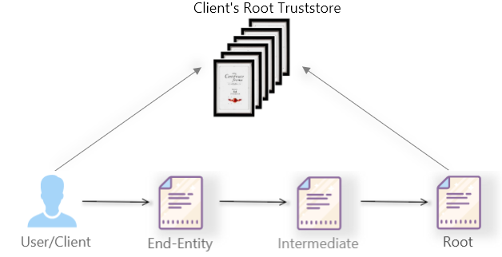
Flux

Slide 3
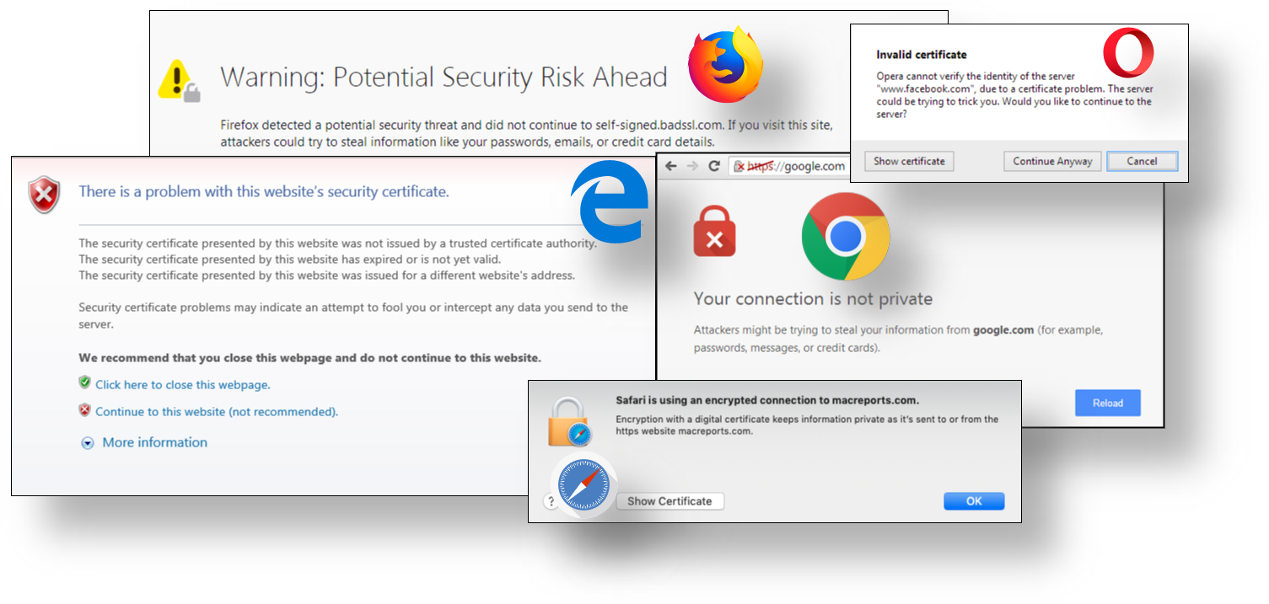
Erreur dans les navigateurs

Slide 4
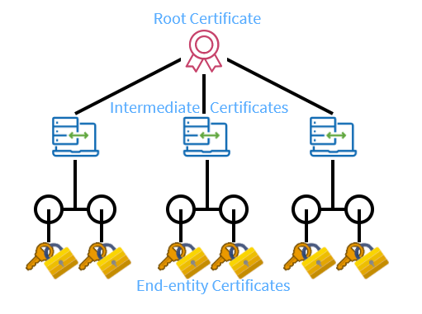
Modèle hiérarchique des certificats

Slide 5
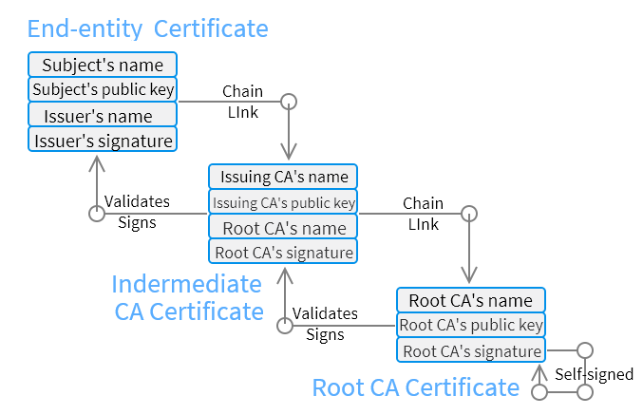
Entités basiques

Slide 6
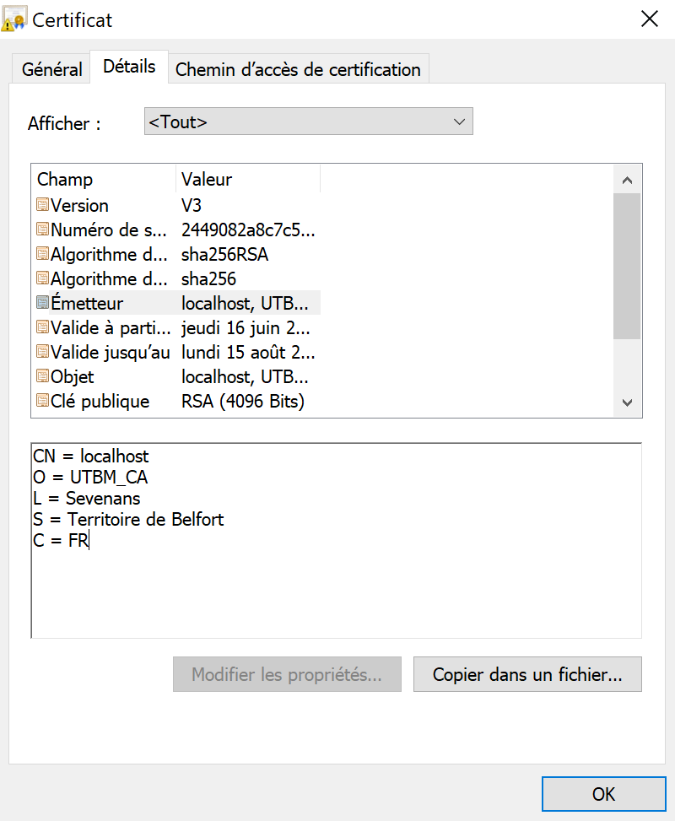
Certificat present sur le site

Slide 7
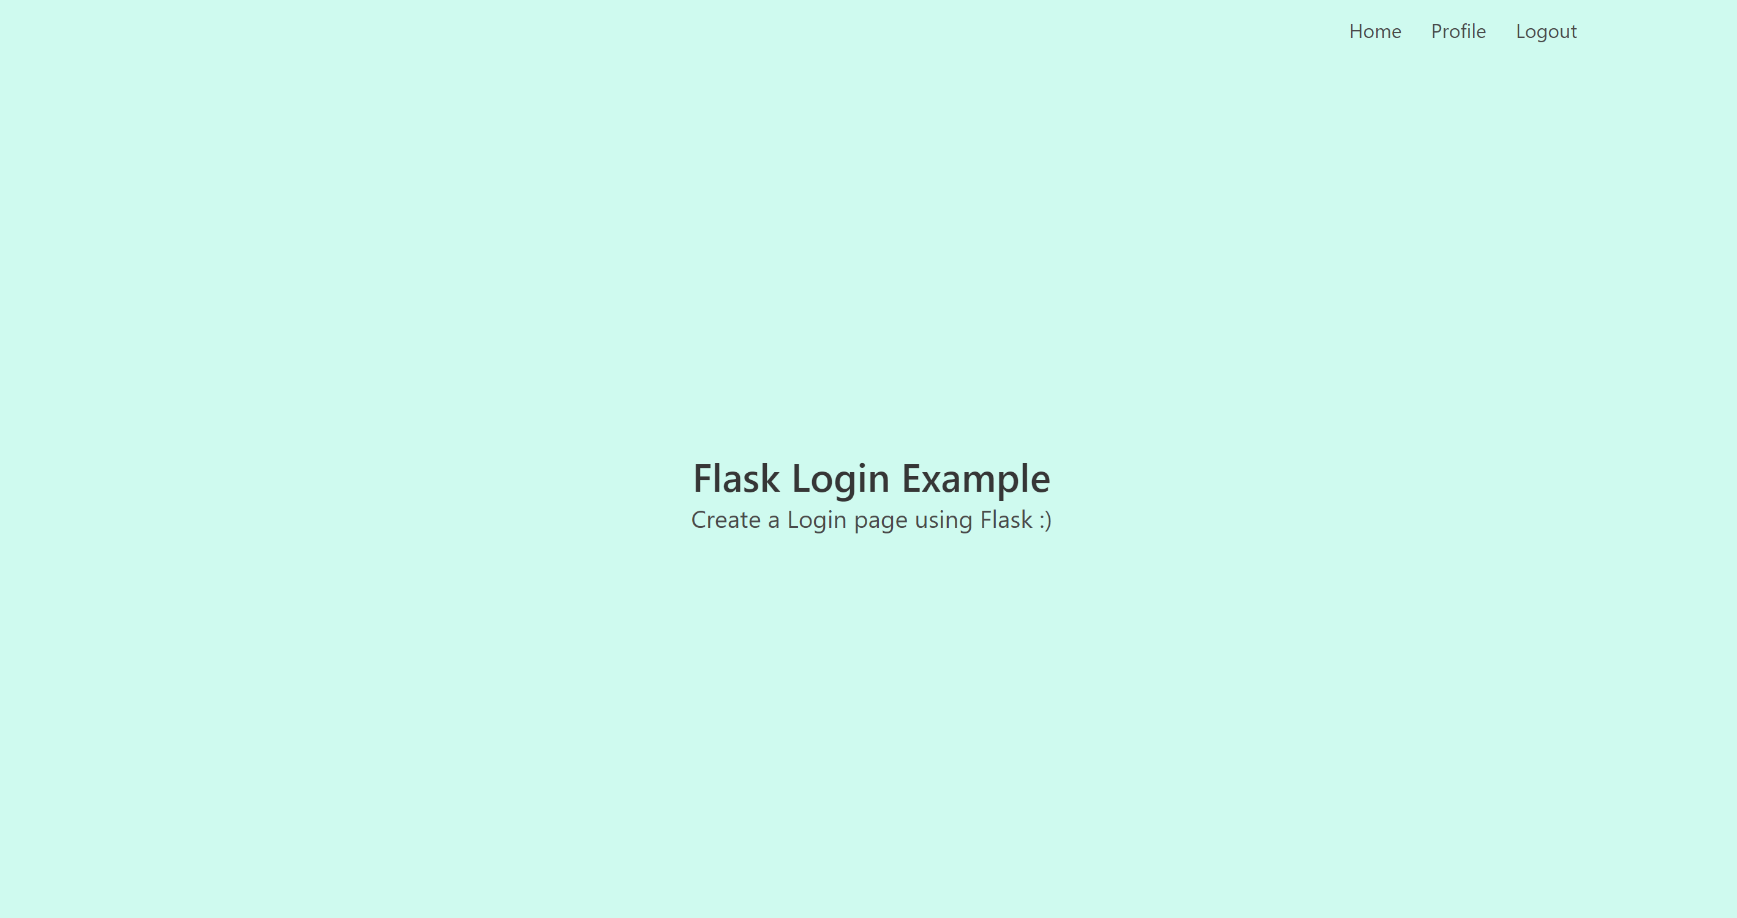
Démonstration

